Slide 1
استحقاق العبادة الكاملة
رؤيا 4
لويس وينكلر • كنيسة الطرق المتقاطعة الدولية • BibleStudyDownloads.org

Slide 2
رؤيا يوحنا
سيادة المسيح في النصر المستقبلي
السيادة في شخصه |  |  | السيادة على الكنائس | السيادة في أحداث النهاية
الإصحاحات 1 |  |  | الإصحاحات 2-3 | الإصحاحات 4-22
"مَا رَأَيْتَ" (1: 19 أ) |  |  | "وَمَا هُوَ كَائِنٌ" (1: 19 ب) | "وَمَا هُوَ عَتِيدٌ أَنْ يَكُونَ بَعْدَ هذَا.« (1: 19 ت)
ماضي |  |  | حاضر | مستقبل
كشف المسيح |  |  | كشف الكنائس | اكتمال الكشف
الله على الأرض |  |  | سفراء الله على الأرض | جهنم على الأرض إلى السماء على الأرض
القاضي |  |  | الواجبات | الدينونة والمكافآت
موضوع 1:1-3 | عبادة الثالوث 1: 4-8 | المسيح الممجد 1: 9-20 | سبع كنائس في آسيا: أفسس سميرنا برغامس ثياتيرا ساردس فيلادلفيا لاودكية | الضيقة 4: 1- 19:10 | المجيء الثاني 19: 1-21 | الألفية 20 | الحالة الأبدية 21: 1- 22: 5 | الخاتمة: وشيكة 22: 6-21
95 م
318، 324م

Slide 3
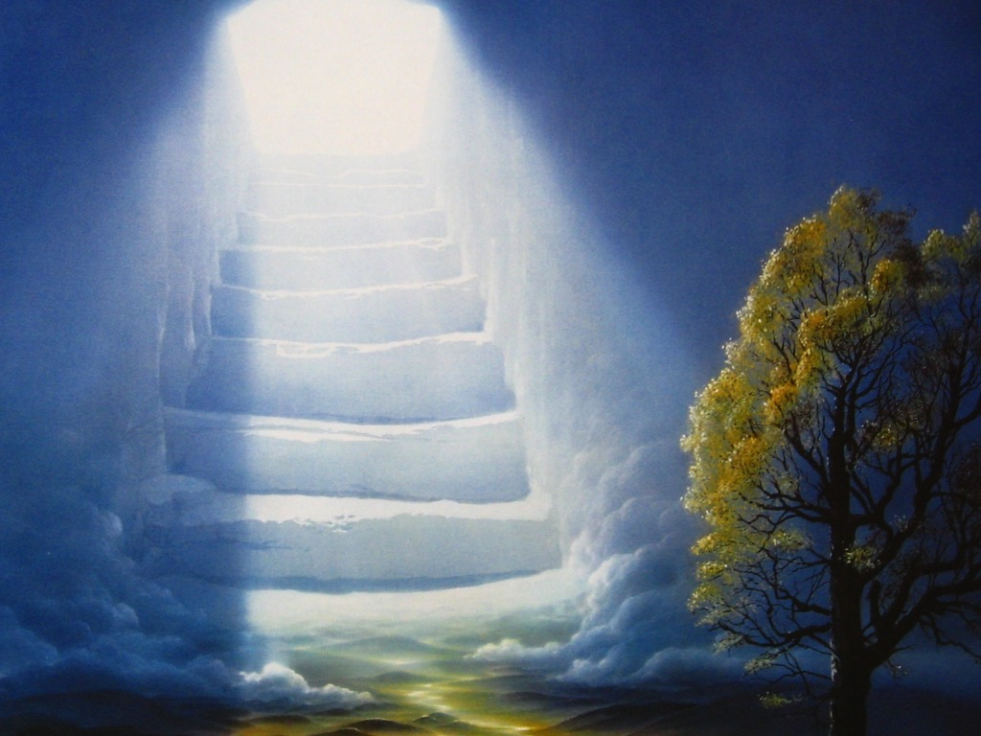
رؤيا ٤ : ١ بعد هذا نظرت وإذا باب مفتوح في السماء

Slide 4
رؤيا ٤ : ١ اصعد إلى هنا فأريك ما لا بد أن يصير بعد هذا

Slide 5
1- دعوة للمعرفة ( 4: 1)
يُعطى يوحنا فرصة نادرة جداً للحصول على لمحة عن السماء.
يُعطى يوحنا أيضاً فرصة نادرة جداً لرؤية المستقبل

Slide 6
بعض الطعام للتفكير
إذا أعطاك الله دعوة لمعرفة المستقبل فماذا تريده أن يعلن لك؟

Slide 7
دعوة للتعجب ( 4: 2 – 8 أ )

Slide 8
دعوة للتعجب ( 4: 2- 8أ)
فجأة كنت في الروح ...

Slide 9
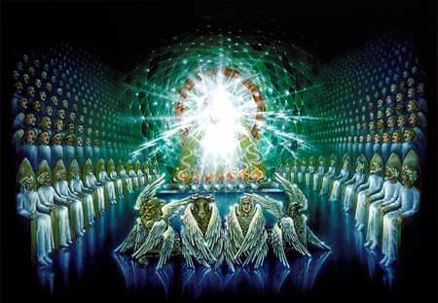

Slide 10
من هم الأربعة والعشرون شيخاً (4: 4) ؟
كائنات ملائكية ؟
الإثني عشر سبطاً والإثني عشر رسولاً ؟
تمثيل رمزي لجميع القديسين ؟

Slide 11
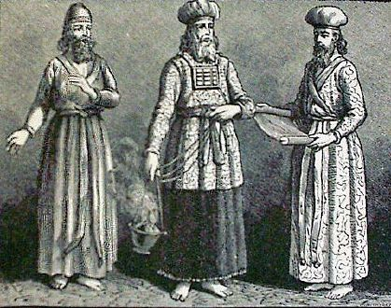
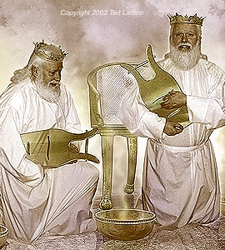
من هم الأربعة والعشرون شيخاً (4: 4) ؟
368
التوازي الأفضل هو الكهنوت الهاروني
24 رتبة كهنوتية
(أخبار الأيام الأول 24)
24 شيخ
(رؤيا 4: 4، 10)

Slide 12
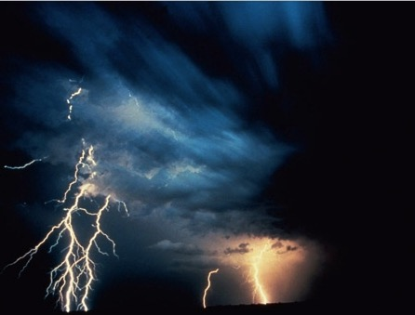
رؤيا ٤ : ٥
ومن العرش يخرج بروق ورعود وأصوات

Slide 14
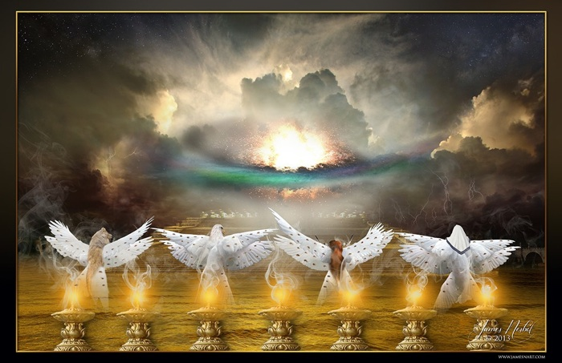

Slide 15
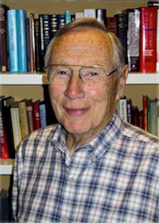
دعوة للتعجب ( 4: 2 – 8 أ )
هذه الرؤى .. قصد بها أن تثير الخيال لا أن تستسلم للوحة الرسم.
—روبرت مونس

Slide 16
بعض الطعام للتفكير
متى كانت آخر مرة أخذت فيها بعض الوقت للتفكير حقاً في قوة الله العظيمة وجلاله وسلطانه؟
وبشكل أكثر تحديداً، متى كانت آخر مرة تخيلت فيها نفسك واقفاً أمام عرش الله العجيب؟

Slide 17
دعوة للعبادة (4: 8ب-11)

Slide 18
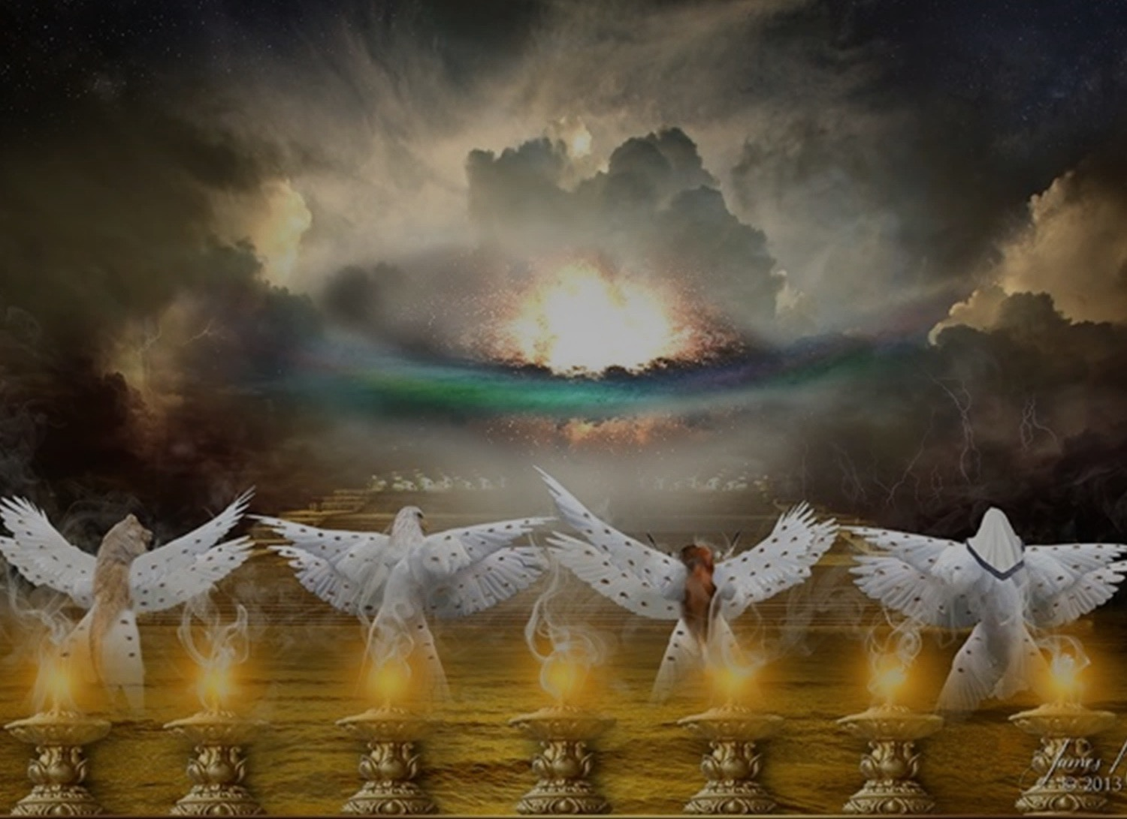
دعوة للعبادة (4: 8ب - 11)
رؤيا ٤ : ٦
وقدام العرش بحر زجاج شبه البلور، وفي وسط العرش وحول العرش أربعة حيوانات مملوة عيوناً من قدام ومن وراء

Slide 19
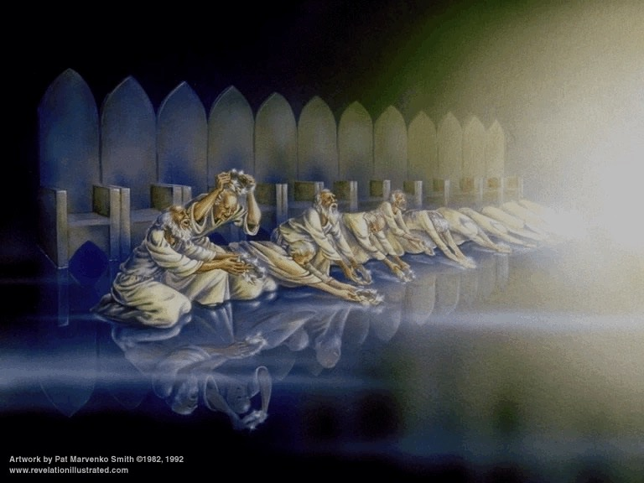
دعوة للعبادة ( 4: 8ب – 11)
رؤيا ٤ : ١١
أنت مستحق أيها الرب أن تأخذ المجد والكرامة والقدرة، لأنك أنت خلقت كل الأشياء، وهي بإرادتك كائنة وخلقت

Slide 20
خلاصة وتطبيق

Slide 21
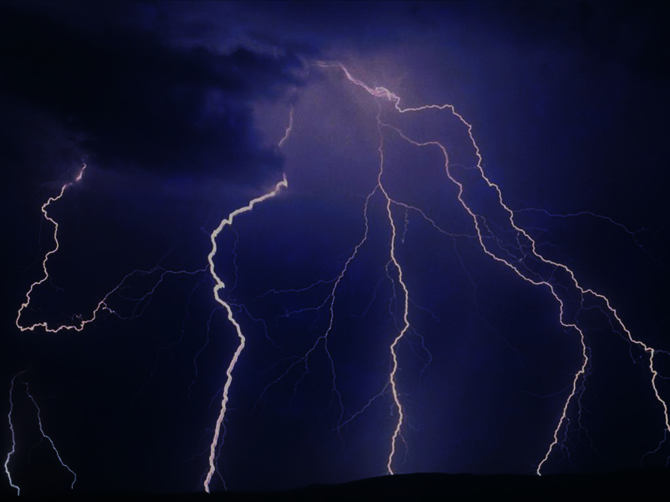
الفكرة الرئيسية في رؤيا 4
إن الله الخالق العجيب والسيد لكل شيء يستحق كل عبادة.

Slide 22
خلاصة وتطبيق
ما الذي تقضي معظم وقتك في فعله والتفكير فيه وكيف تنفق معظم أموالك؟
في ضوء هذا بمن أو بماذا تضع ثقتك وأملك لتتمكن من اجتياز أوقات الحياة الصعبة؟
ماذا ستفعل لإعادة توجيه حياتك نحو ثقة أكبر بالله وعبادته؟

Slide 23
Black

Slide 24
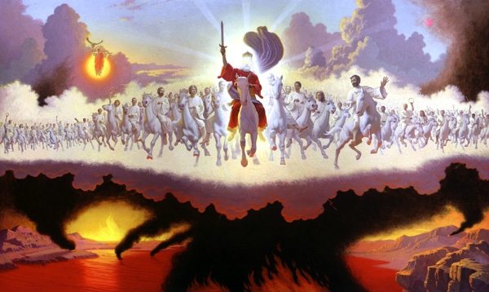
يسوع ينتصر
موضوع
الرؤيا

Slide 25
أحصل على هذا العرض التقديمي مجاناً
وعظ العهد الجديد • BibleStudyDownloads.org
Notes:
NP NT Preaching (np) Arabic

